Slide 1
Осенняя пора
Выполнила:
Галочкина Марина Витальевна
МОУ «Звениговская СОШ № 1» Марий ЭЛ

Slide 2
Осенняя пора

Slide 3
Внеклассное занятие по окружающему миру (квн)
Цель: обобщить знания детей о явлениях осенней природы, о грибах, о жизни животных в это время года.

Slide 4
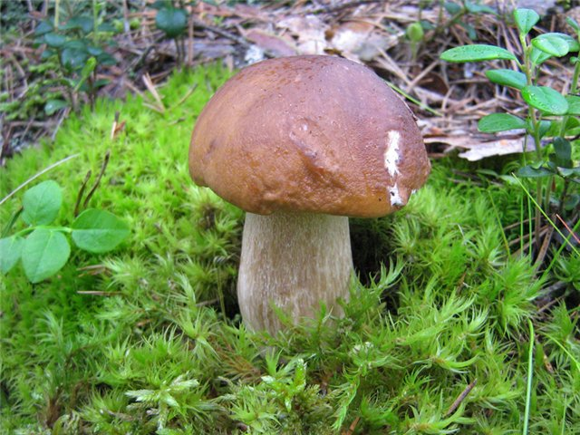
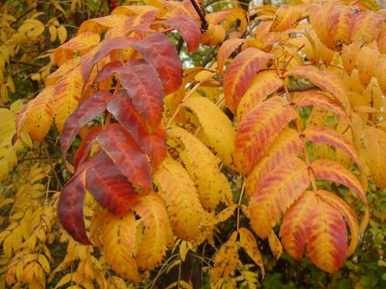
Наши команды
Осенний грибок
Осенний листок

Slide 5
Первый конкурс
С какого дерева листок?
Командам даются по три изображения листьев разных деревьев (дуба, клена, березы, ясеня, рябины, осины)

Slide 6
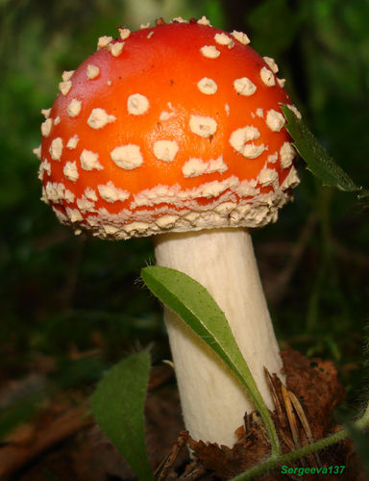
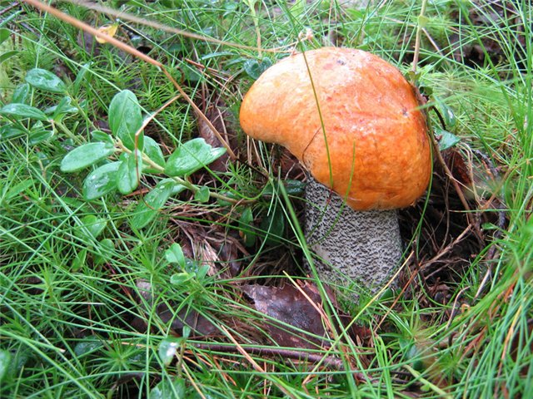
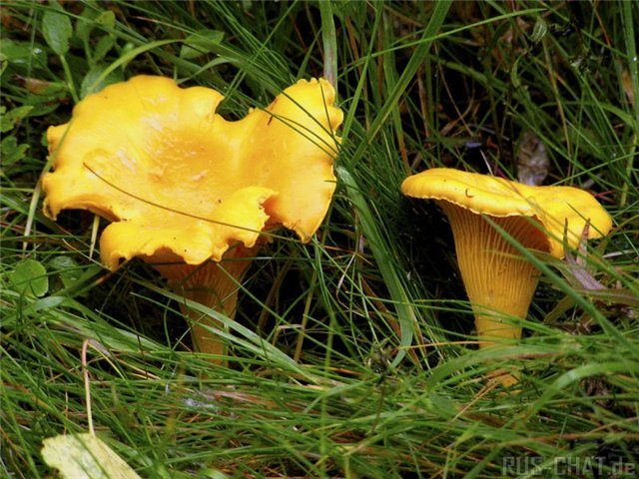
Второй конкурс
Вычеркни ядовитые грибы.
Белый гриб
Мухомор
Подберезовик
Волнушка
Бледная поганка
Лисички
Сыроежка
Рыжик
Ложные опята
Подосиновик
Груздь
Желчный гриб
Масленок
Опята осенние

Slide 7
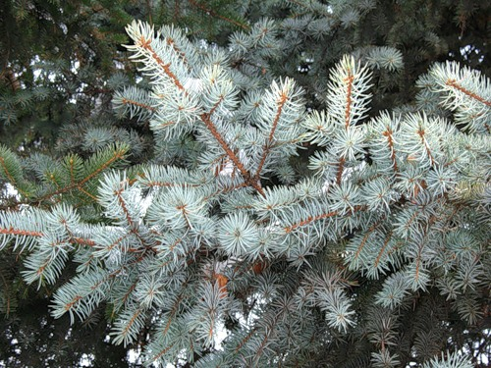
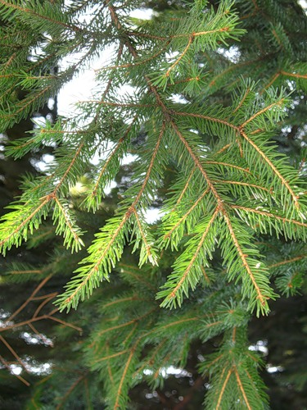
Третий конкурс
Выбери хвойные деревья и кустарники:
береза
ель
сосна
яблоня
можжевельник
липа
дуб
рябина
лиственница
пихта
клен
кедр

Slide 8
Четвертый конкурс
-Какие птицы улетают на зиму в теплые края?
(какая команда больше назовет)
-Какие птицы зимуют в наших краях?
(какая команда больше назовет)

Slide 9
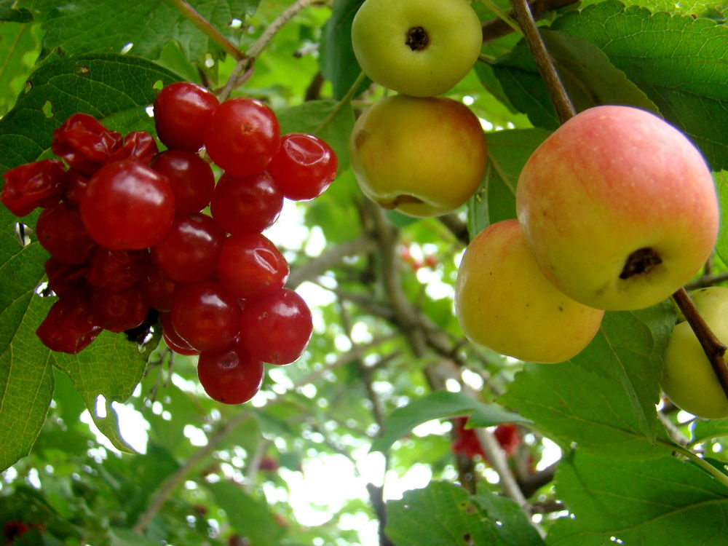
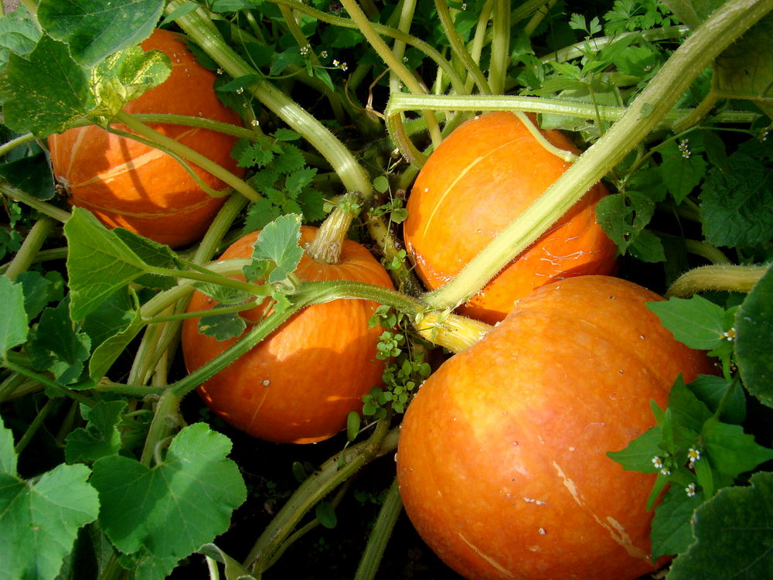
Пятый конкурс
Загадки про овощи и фрукты.
Командам поочередно загадываются по 6 загадок .

Slide 10
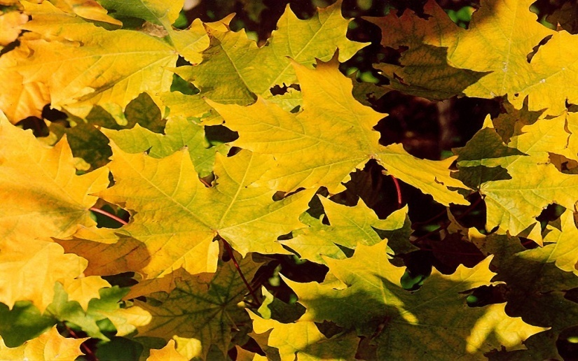
Шестой конкурс
Составь и прочитай пословицы про осень.
Холоден сентябрь, ворота зимы.
В ноябре зима и дождь за собой ведет.
Осень идет, да сыт.
Ноябрь - с осенью борется.

